Slide 1
组会2021/11/1
徐磊

Slide 2
开始训练GAN网络
获得1000组400*400二维模型演化结果的数据
编写完读取数据，处理数据的代码
编写完训练过程
简单推理可视化显示

Slide 3
GAN网络
网络训练速度缓慢：
未调用GPU
配置环境：
cuda10.1+tensorflow-gpu-2.1+keras2.3.1

Slide 4
GAN网络
模型未学习到演化过程：
1.判别器失效:
训练开始，判别器需要更多的学习，总是输出为真的结果。
需要预训练判别器
2.模型训练过程存在bug？
训练到一定程度，判别器的损失函数很低，但是生成器的损失函数不正常的偏低。

Slide 5
Tensorkmc模拟4fangfang
1.在fangfang需求的算例下，tensorkmc出现严重的负载不均现象。
2.目前，随时间增加空位浓度的功能存在bug，计算了一天之后程序中途崩溃，目前还不太好定位错误。

Slide 6
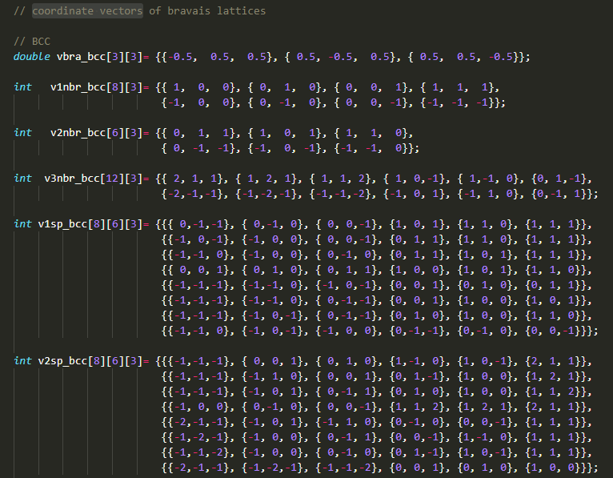
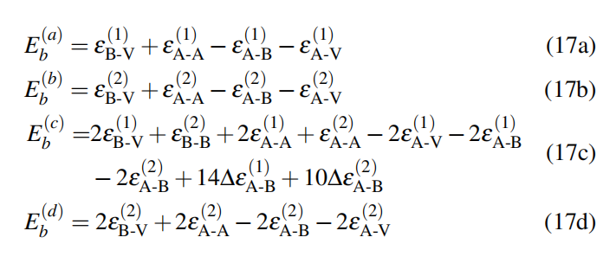
空位间隙
1.论文代码对材料的建模方式跟openkmc的方式出入很大。
2.论文中间隙的模型很难理解，能量的计算非常繁琐。

